Slide 1
B-16 Verilog_practice
인하대학교 정보통신공학과
2019년 2학기 정보통신기초설계실습2
( ICE2007 - 002/003/004/005 분반 )

Slide 2
HDL & Verilog
 HDL
Hardware Description Language
C → 범용 프로세서 이용 / HDL → 전용 SoC 또는 IP 설계
HDL Design => Simulation & Synthesis & etc. => Chip / FPGA
HDL 설계의 장점
C 와 비슷한 친숙한 명령어
Behavioral 하게 설계할 수 있음
 Verilog
HDL 중에 가장 널리 쓰이는 Language
수많은 Synthesis Tools / Foundry vendors 가 Support
Verilog Editing & Simulation Tool : ModelSim
Synthesis Tool : ISE Design Suite for FPGA / Design Compiler for Silicon

Slide 3
Structural Modeling
Structural Modeling
Net-list description
Gate-level Modeling
Dataflow Modeling
Boolean expression description
Assign 문법을 사용한다.
Behavioral Modeling
Algorithm description
Always 문법을 사용한다.
Mixed description

Slide 4
Structural Modeling
X
F=X∙Y
U1
U1
Y
W
// Structural model of AND gate from two NANDS module and_from_nand(X, Y, F); input X, Y; output F; wire W; // Two instantiations of the module NAND nand U1(W , X, Y); nand U2(F, W, W); endmodule

Slide 5
Structural Modeling
Structural Modeling
Gate 단위의 모델링 방법 (AND, NAND, OR, NOR, XOR, XNOR, Transmission(not, buf…) Gate)
Ports order
(Output, Input-1, input-2, … , input-N)
Input / Output ports number
Output port는 반드시 1개
Input ports의 경우는 2(1)개 이상
gate 선언
gate종류 gate_list(port_list);
ex)and a1(OUT, IN1, IN2); → 2-input AND gate “a1”
or a2(OUT, IN1, IN2, IN3); → 3-input OR gate “a2”
xor a3(OUT, IN1, IN2, IN3, IN4); → 4-input XOR gate “a3”

Slide 6
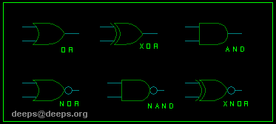
Structural Modeling- Gate 종류
Gate Primitives:

Slide 7
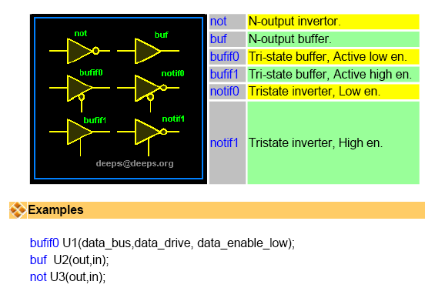
Structural Modeling- Gate 종류
Transmission Gate Primitives:

Slide 8
Structural Modeling
Input, output 선언
Input [MSB:LSB] input_port_list;
ex) input a; → 1-bit input port “a”
input [1:0] a; → 2-bit input port “a”
input [3:0] a; → 4-bit input port “a”
output [MSB:LSB] output_port_list;
ex) output b; → 1-bit output port “b”
output [1:0] b; → 2-bit output port “b”
output [3:0] b; → 4-bit output port “b”
wire
회로에서의 “선”을 의미
gate나 module의 포트를 연결할 때 사용한다.
wire [MSB:LSB] wire_variable_list;
ex) wire c; → 1-bit wire “c”
wire [3:0] c; → 4-bit wire “c”

Slide 9
ModelSIM으로 MUX simulation 하기

Slide 10
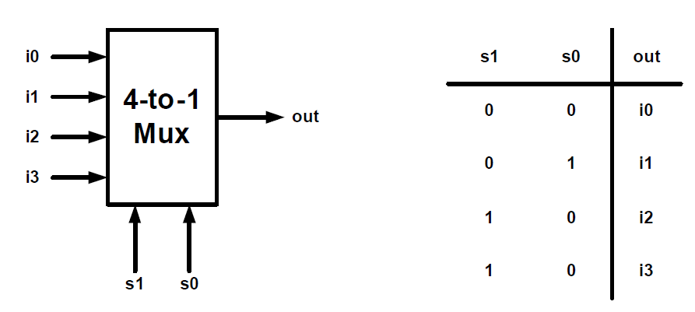
Structural modeling Example : 4-to-1 MUX
4:1 멀티플렉서
입력포트 : (1-bit) i0, i1, i2, i3, s0, s1
출력포트 : (1-bit) out

Slide 11
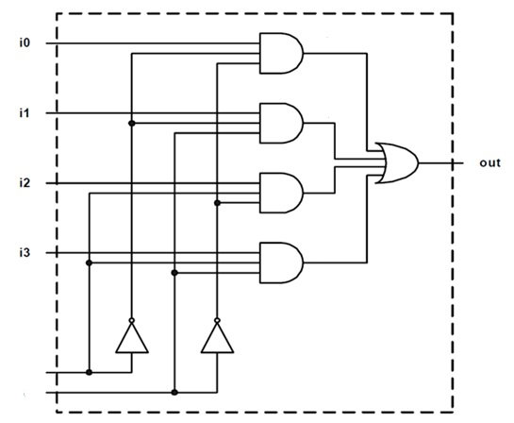
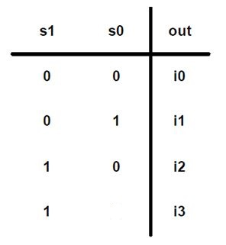
Structural modeling 실습 #1 : 4-to-1 MUX
1
s1
s0

Slide 12
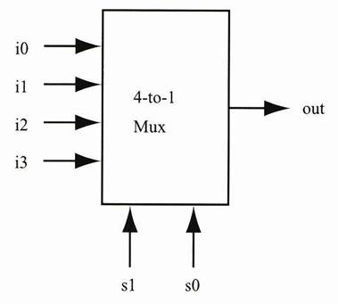
Structural modeling & simulation process : 4-to-1 MUX
4-to-1 MUX module file,‘mux4_to_1.v’copy to the example dir.
module mux4_to_1_structural (i0, i1, i2, i3, s1, s0, out);
input i0, i1, i2, i3, s1, s0;
output out;
wire s1n, s0n; // Internal wire declarations
wire y0, y1, y2, y3;
// Gate instantiations
not (s1n, s1); // Create s1n and s0n signals.
not (s0n, s0);
and (y0, i0, s1n, s0n); // 3-input and gates instantiated
and (y1, i1, s1n, s0);
and (y2, i2, s1, s0n);
and (y3, i3, s1, s0);
or (out, y0, y1, y2, y3); // 4-input or gate instantiated
endmodule
Testbench file,‘tb_mux4_to_1’ copy to the example dir.
module tb_mux4_to_1;
// 입력으로 연결되는 변수들을 정의.
reg IN0, IN1, IN2, IN3;
reg S1, S0;
//출력 와이어 선언
wire OUTPUT;
//멀티플렉서피생
mux4_to_1 mymux(OUTPUT, IN0, IN1, IN2, IN3, S1, S0);
//입력 스티뮬러스 생성
initial
s1 | s0 | out
0 | 0 | i0
0 | 1 | i1
1 | 0 | i2
1 | 1 | i3

Slide 13
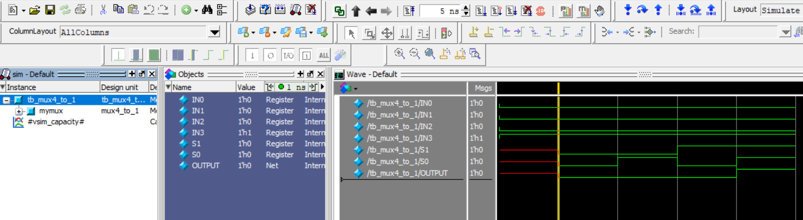
Structural modeling & simulation process : 4-to-1 MUX
Compile & Waveform of simulation

Slide 14
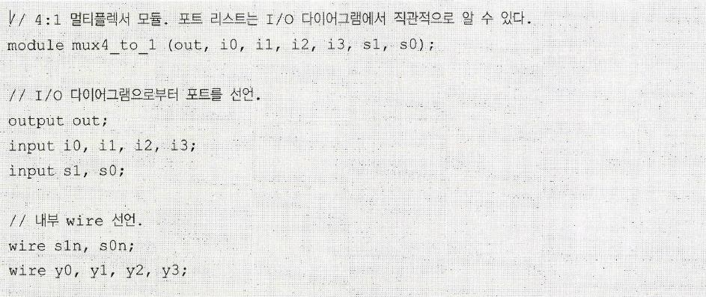
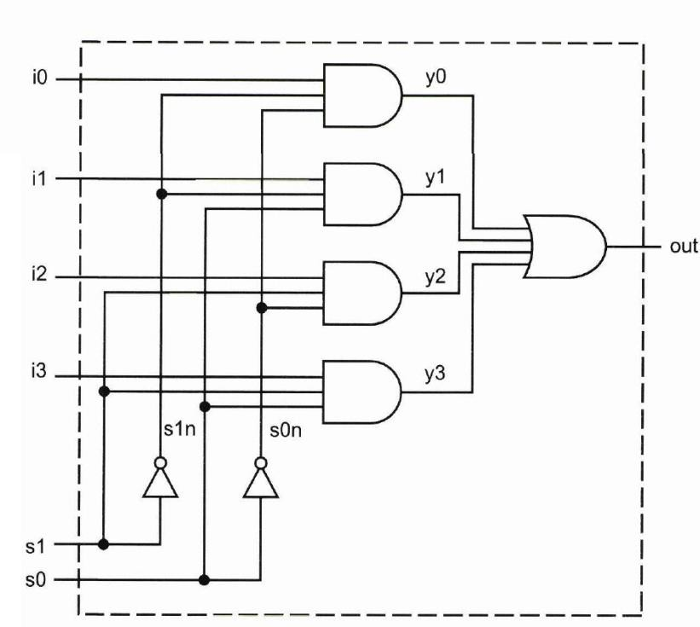
Gate 수준의 4:1 Multiplexer Verilog
: MUX4_1.v
Module 시작! 필요한 in/out 포트 이름 모두 적기
13

Slide 15
Gate 수준의 4:1 Multiplexer Verilog
: MUX4_1.v
Input인지 output인지
구별해 주기
14

Slide 16
Gate 수준의 4:1 Multiplexer Verilog
: MUX4_1.v
중간 연결에 필요한
wire들 마련해 두기
15

Slide 17
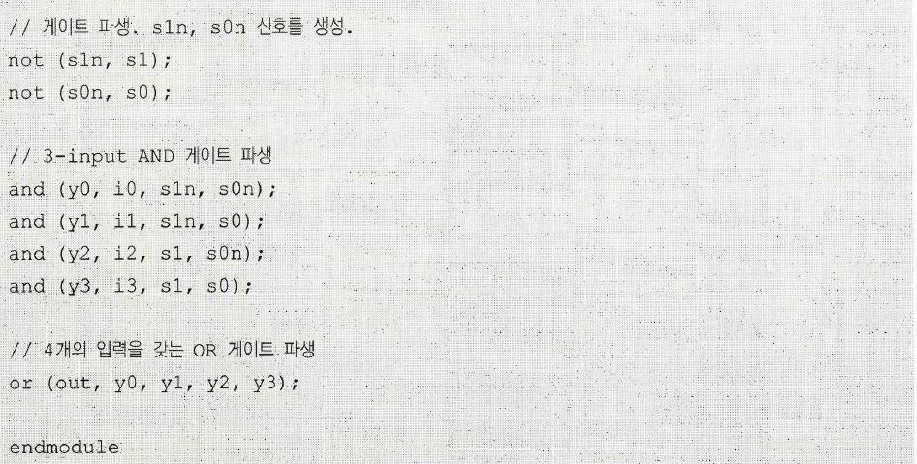
Gate 수준의 4:1 Multiplexer Verilog
: MUX4_1.v
not (out, in)
16

Slide 18
Gate 수준의 4:1 Multiplexer Verilog
: MUX4_1.v
and (out, in1, in2, in3)
17

Slide 19
Gate 수준의 4:1 Multiplexer Verilog
: MUX4_1.v
or (out, in1, in2, in3, in4)
18

Slide 20
Gate 수준의 4:1 Multiplexer Verilog
: MUX4_1.v
모듈 끝났다고 알려주기
19

Slide 21
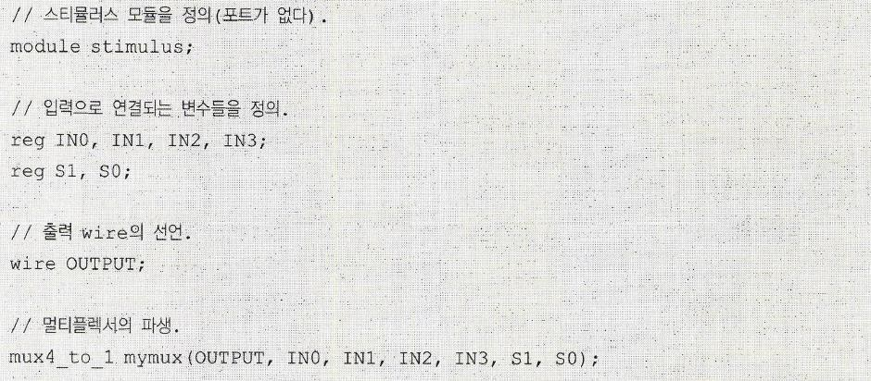
Test Code
: MUX4_1_top.v
포트가 없으면 테스트용 코드라는 것을 알 수 있다.
mymux

Slide 22
Test Code
: MUX4_1_top.v
6개의 입력에 이것 저것 넣어볼 수 있도록
레지스터 (저장공간)선언
mymux

Slide 23
Test Code
: MUX4_1_top.v
mymux
출력은 단순히 확인만 하면 되니까 Wire 연결해 둔다.

Slide 24



Test Code
: MUX4_1_top.v
mymux
instance이름
내가 정의한
module이름

Slide 25
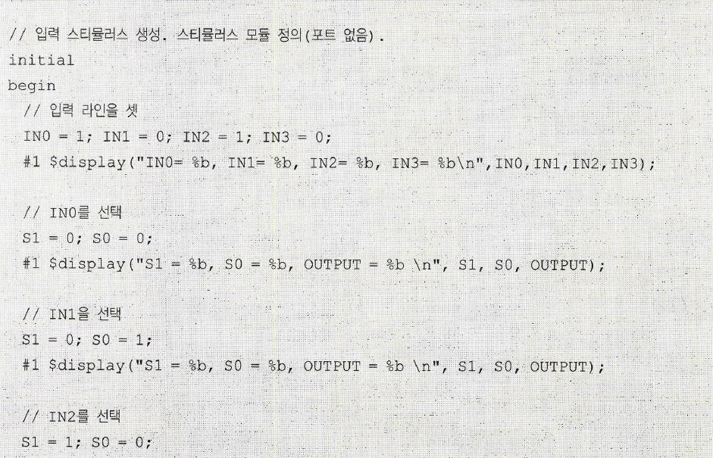
Test Code
: MUX4_1_top.v
Main 함수 처럼 simulation 시작하자마자 initial에서 출발한다.
입력 레지스터에 1, 0, 1, 0을 저장하고 1ns 이후에 확인해보기
26

Slide 26
Test Code
: MUX4_1_top.v
Main 함수 처럼 simulation 시작하자마자 initial에서 출발한다.
입력 레지스터에 s에 0,0을 저장한 후 1ns 이후에 output 값을 확인해 보기
27

Slide 27
Test Code
: MUX4_1_top.v
Main 함수 처럼 simulation 시작하자마자 initial에서 출발한다.
입력 레지스터에 s에 0,1을 저장한 후 1ns 이후에 output 값을 확인해 보기
28

Slide 28
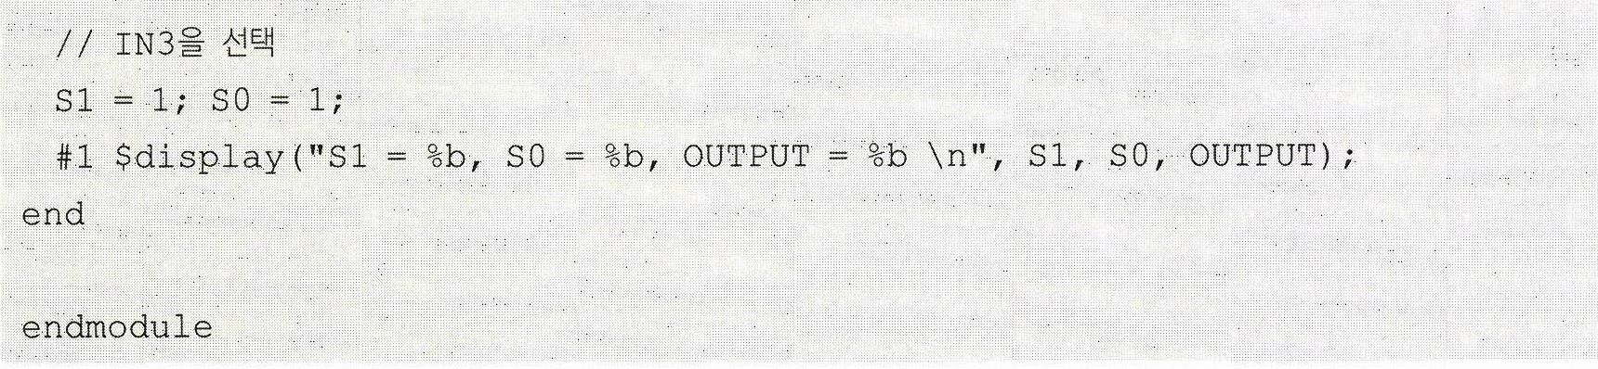
Test Code
: MUX4_1_top.v
입력 레지스터에 s에 0,1을 저장한 후 1ns 이후에 output 값을 확인해 보기
Initial begin 의 내용이 끝났음을 표시
테스트 모듈의 끝을 표시

Slide 29
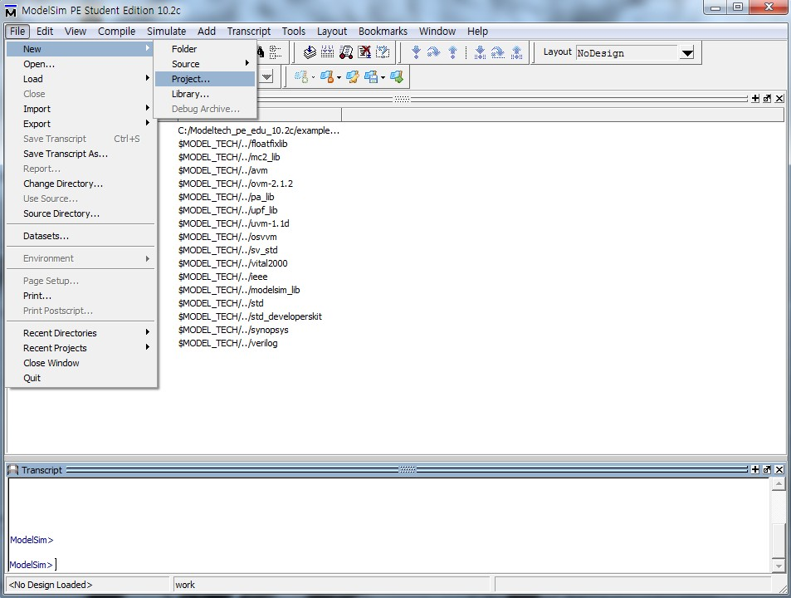
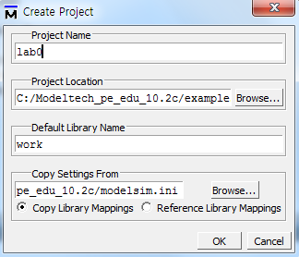
실험 내용
 ModelSim 을 실행시키고 새 프로젝트를 생성
➔ 프로젝트 이름 한글 사용하지 말 것

Slide 30
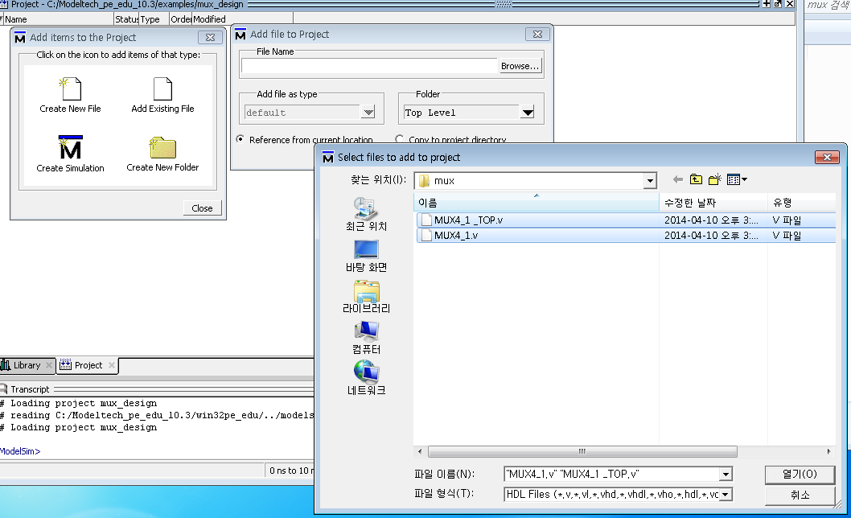
실험 내용 (cont.)
 Add Existing File → 제공된 ‘MUX4_1.v’, ‘MUX4_1_top.v’ 를 Open
MUX4_1.v : MUX4_1 Module 을 구현한 파일
MUX4_1_top.v : MUX4_1 Module 을 Test 하기 위한 파일
➔ 파일 저장 path도 디렉토리 이름을
모두 영어로 사용할 것

Slide 31
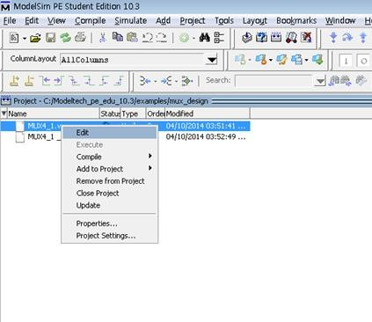
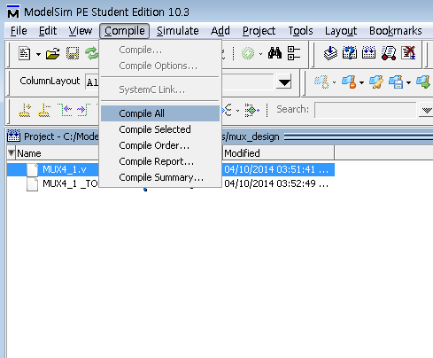
실험 내용 (cont.)
 프로젝트에 추가된 파일 (*.v) 을 우클릭하고 ‘Edit’ 를 선택하면 파 일 내용을 확인 및 편집할 수 있음
 ‘Compile’ 또는 ‘Compile All’ 을 선택하여 컴파일 수행

Slide 32
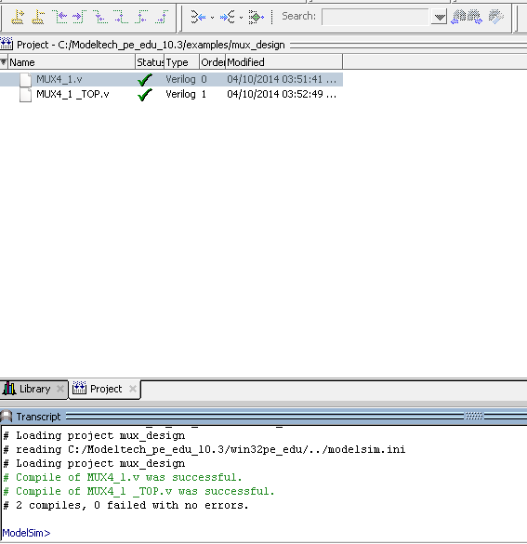
실험 내용 (cont.)
 해당 파일에 에러가 없으면 ‘~ successful’ 이란 메시지가 뜨고, 에 러가 있으면 ‘~ failed with n errors’ 란 메시지가 뜸

Slide 33
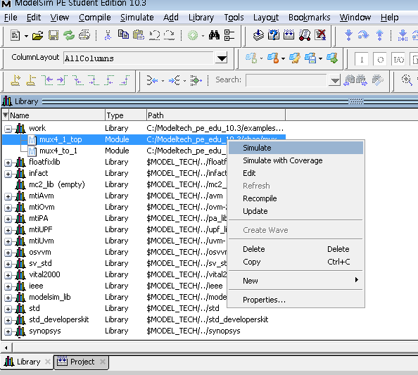
실험 내용 (cont.)
 Library 탭을 선택하고, work 폴더 안의 mux4_1_top 을 우클릭 →
Simulate 를 클릭

Slide 34
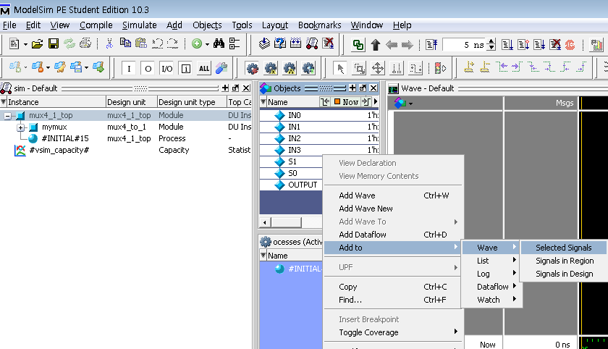
실험 내용 (cont.)
 Sim 창에서 시뮬레이션 파형을 보고자 하는 design unit 선택
 Objects 창에 in/output, 내부 signal 이 뜸. 해당 signals 를 선택한 후 우클릭 → Add to → Wave → Selected Signals 선택
9

Slide 35



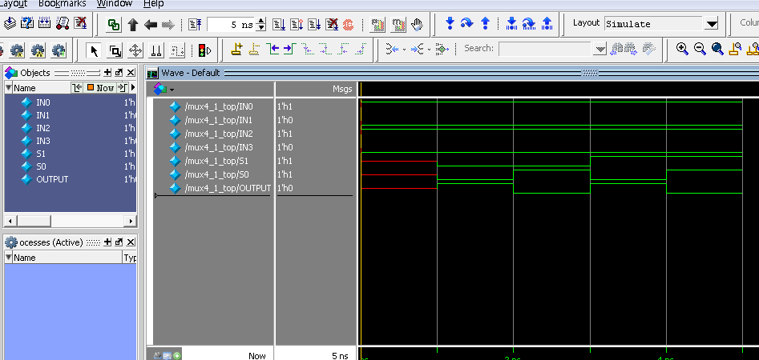

실험 내용 (cont.)
 Wave 창에 선택한 signals 가 추가된 것을 확인
 시뮬레이션을 수행할 시간을 설정 (e.g., 5 ns) 하고 run 클릭
Waveform을 zoom-in/out
하고 싶을 때 사용
수행시간 설정 run
10

Slide 36
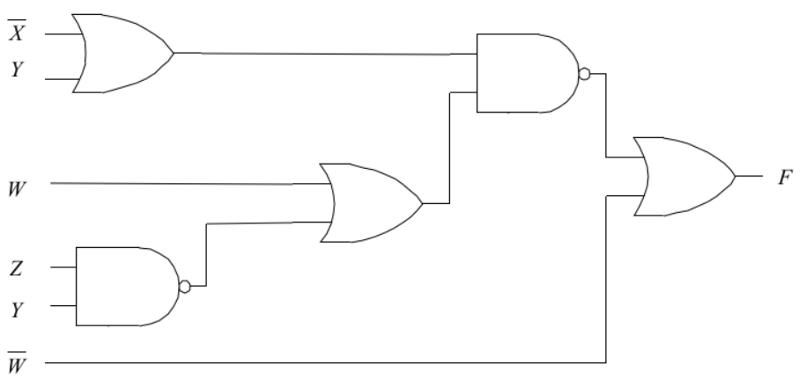
시뮬레이션 과제
아래 논리회로를 Verilog의 Structure model로 시뮬레이션하여 결과를 waveform으로 나타내고 진리표를 작성하여 검증하시오.
단, 입력은 W, X, Y, Z이고 출력은 F로 합니다.
* 시뮬레이션 과제물의 결과는 소스와 결과를 보고서에 첨부하세요.

Slide 37
질문 B-16 Verilog_practice
Any Question ?
< 4주차 수업 공지 >
1. 수업 제목 : 4) B-3. Boolean Algebra_드모르간의 법칙
2. 수업 내용 : 드모르간 법칙
3. 과제 : 3주차 결과 보고서 (O), 4주차 예비 보고서 (O)
4. 4 주차 강의자료 : 공지 예정

